Slide 1

WELCOME TO OUR
PRESENTATION
Лекция 8. Основы построения баз данных (БД).
Чесноков Сергей Евгеньевич, shesnokov@gmail.com

Slide 2


2
Основы построения БД
PAGE
…
ПОНЯТИЕ БАЗЫ ДАННЫХ (БД)

Slide 3








3
Основы построения БД
PAGE
Понятие базы данных
База данных (БД, database) – это взаимосвязанная информация (данные) об объектах, которая организована специальным образом и хранится на каком-либо носителе.
- используются данные о некоторой области (не обо всем)
данные упорядочены
Система управления базами данных (СУБД) – это совокупность языковых и программных средств, предназначенных для создания, ведения и совместного использования БД многими пользователями.

Slide 4

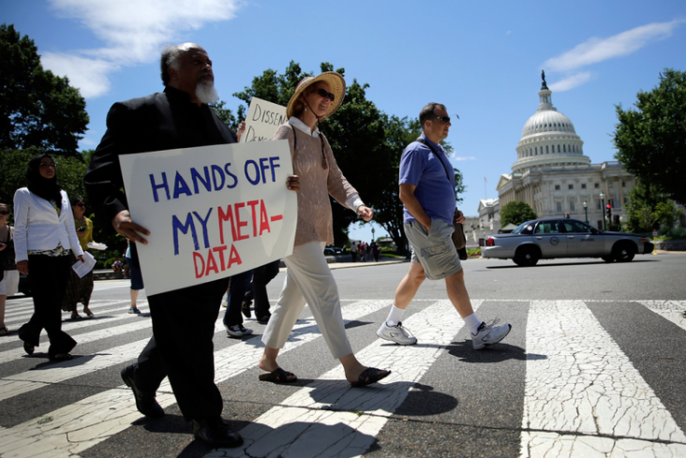
4
Основы построения БД
PAGE
Предметная область БД
Предметная область – это множество объектов, их свойства, отношения и функции, которые принимаются во внимание в пределах отдельного рассуждения.
В БД => устойчивая связь между именами, понятиями и объектами внешнего мира, не зависящую от самой информационной системы.
Независимые от программ пользователя данные называются метаданными (например, структуры данных, способы представления, методы обработки, права доступа и т.д.).
В БД данные хранятся совместно с их описанием, а в прикладных программах описание данных не содержится.

Slide 5

5
Основы построения БД
PAGE
БД vs Файловые системы
Требования к БД:
Поддержание логически согласованного набора файлов. (+)
Обеспечение языка манипулирования данными. (-)
Восстановление информации после сбоев. (+)
Параллельная работа нескольких пользователей. (-)
Недостатки файловых систем:
зависимость программ от данных (т.к. программы на алгоритмическом языке содержат описание данных, то при изменении их структуры приходилось изменять исходные тексты программ).
файлы разных систем могли пересекаться, т.е. содержать одни и те же данные. Это приводило к неэкономному использованию дисковой памяти или к нарушению целостности данных.
невозможность совместной обработки, т.к. разные системы были написаны на разных языках программирования, то и файлы этих систем хранились в разных форматах ⇒ пользователь одной системы не имел доступа к файлам другой системы.

Slide 6
6
Основы построения БД
PAGE
Предметная область БД
Пример 1
Предметная область: библиотека (учет читателей).
Основные предметно-значимые сущности: книги, читатели.
Основные предметно-значимые атрибуты сущностей:
- книги - автор книги, название, год издания, цена, является ли новым изданием, краткая аннотация;
- читатели - номер читательского билета, ФИО, адрес и телефон читателя.
Возможные функции (запросы) к базе данных:
выбрать книги, которые находятся у читателей или определенного читателя;
выбрать читателей, которые брали ту или иную книгу с указанием даты выдачи книги и даты сдачи книги читателем;
выбрать книги, пользующиеся наибольшим спросом.

Slide 7
7
Основы построения БД
PAGE
...
Задание 1
Предметная область: поликлиника (учет пациентов).
Основные предметно-значимые сущности:
Основные предметно-значимые атрибуты сущностей:
Основные требования к функциям системы:

Slide 8
8
Основы построения БД
PAGE
…
КОНЦЕПТУАЛЬНАЯ МОДЕЛЬ БД

Slide 9
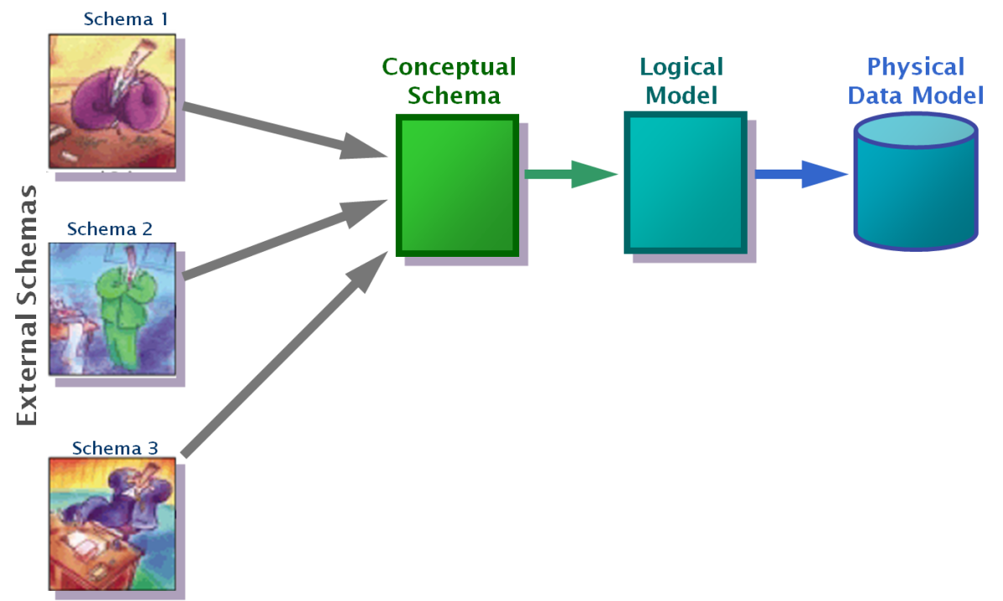
9
Основы построения БД
PAGE
Концептуальная модель БД
Модель данных - интегрированный набор понятий для описания и обработки данных, связей между ними и ограничений, накладываемых на данные.
Модель является представлением «реального мира» объектов и событий, а также существующих между ними связей.
Концептуальная схема базы данных – схема определяющая представление базы данных, единое для всех ее приложений и не зависящее от используемой СУБД.
Концептуальная модель должна отражать основные концепции, представленные в таком виде, который позволит проектировщикам и пользователям базы данных обмениваться конкретными и недвусмысленными мнениями о роли тех или иных данных.

Slide 10
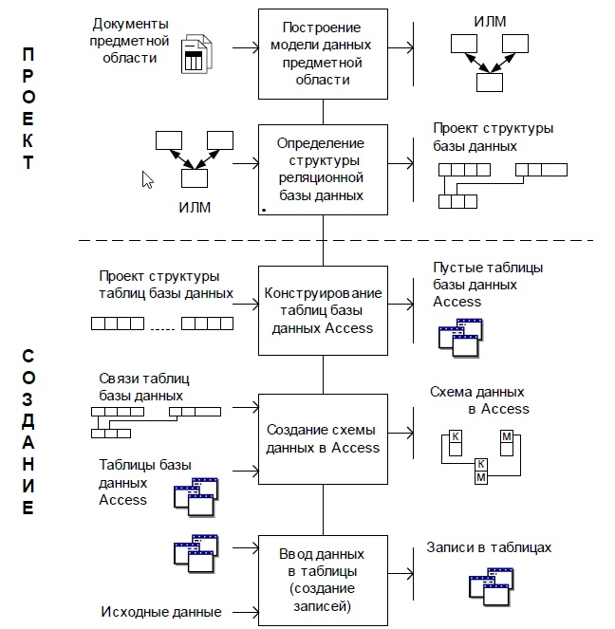
10
Основы построения БД
PAGE
Концептуальная модель БД
Концептуальную модель данных можно рассматривать как сочетание трех указанных ниже компонентов:
Структурная часть - набор правил, по которым может быть построена база данных.
Управляющая часть - определяет типы допустимых операций с данными (сюда относятся операции обновления и извлечения данных, а также операции изменения структуры базы данных).
Набор ограничений (необязательный) – для поддержки целостности данных, гарантирующих корректность используемых данных.
Концептуальное проектирование начинается с анализа предметной области, включает анализ концептуальных требований и информационных потребностей, выявление информационных объектов и связей между ними, построение концептуальной модели (схемы) данных.

Slide 11
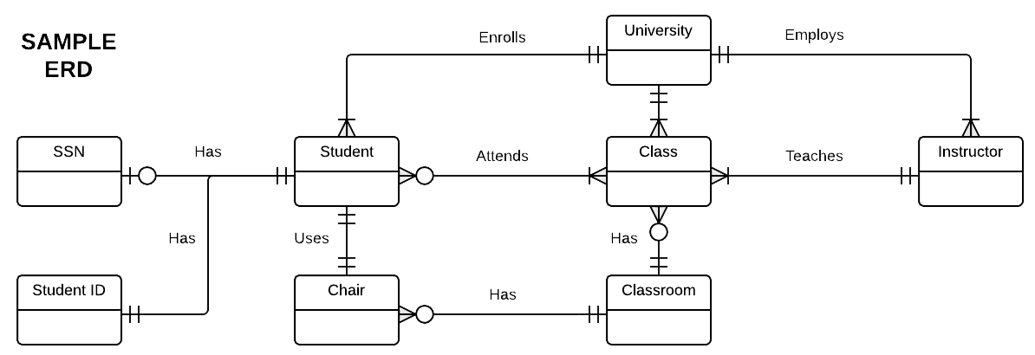
11
Основы построения БД
PAGE
Диаграммы «Сущность-связь»
Концептуальную модель (схему) базы данных удобно отображать с помощью диаграмм «Сущность-связь» (ERD).
Термин «сущность» (entity) обычно используется в теории баз данных для обозначения любого отличимого объекта, который может быть представлен в базе данных.
Сущность — это то, о чем необходимо записывать информацию. Отсюда следует, что сущности (а значит, и связи) имеют некоторые свойства (properties), соответствующие тем данным о них, которые мы желаем записать.

Slide 12

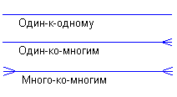
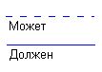
12
Основы построения БД
PAGE
Типы связей
Каждая связь может иметь одну из двух модальностей связи:
Модальность «может» означает, что экземпляр одной сущности может быть связан с одним или несколькими экземплярами другой сущности, а может быть и не связан ни с одним экземпляром.
Модальность «должен» означает, что экземпляр одной сущности обязан быть связан не менее чем с одним экземпляром другой сущности.

Slide 13
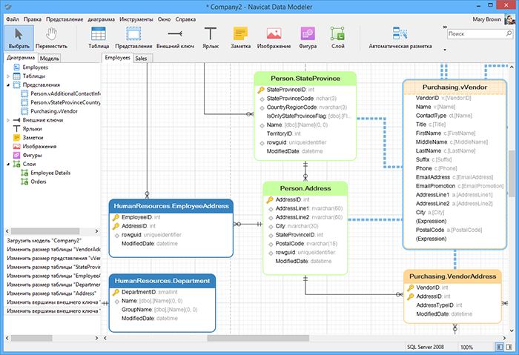
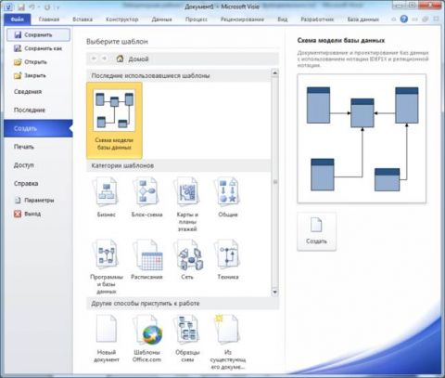
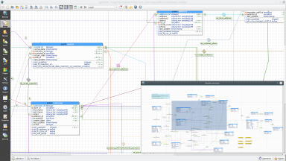
13
Основы построения БД
PAGE
Инструментарий для создания схем данных
https://www.lucidchart.com
https://www2.navicat.com/ru/products/navicat-data-modeler
MS Visio
https://pgmodeler.io/

Slide 14
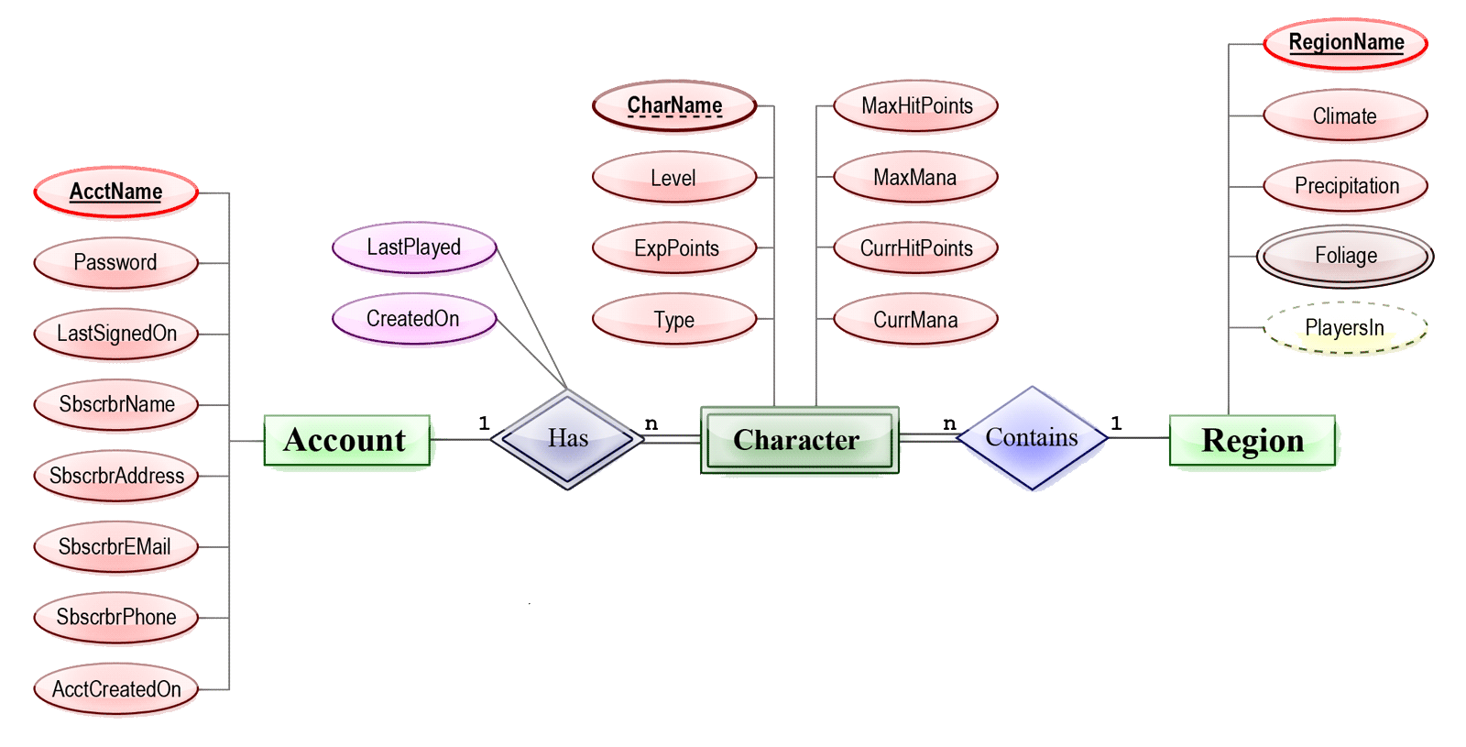
14
Основы построения БД
PAGE
Нотация Чена
Эта нотация была представлена Питером Ченом, являющимся одним из основоположников реляционных баз данных, использовалась для абстрактного представления на логическом и концептуальном уровнях.
Кардинальность (со стороны каждой сущности) считается как максимальное кол-во раз, которые данная сущность может входить в отношение минимальная : 0 - необязательная связь, 1 – обязательная.
При построении концептуальной модели в нотации Чена разработчику необходимо указать несколько основных составляющих: объекты, их атрибутивный состав, связи между ними, свойства связей но смысловому наполнению и мощности (кардинальности).

Slide 15
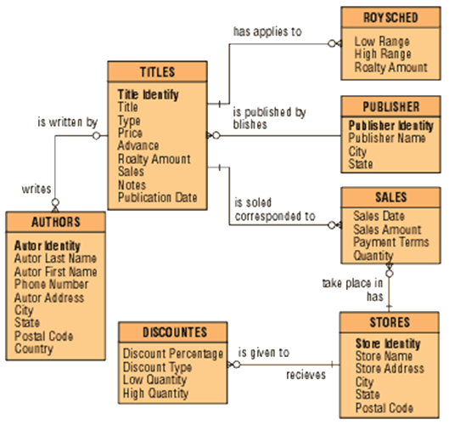
15
Основы построения БД
PAGE
Нотация Мартина
Список атрибутов приводится внутри прямоугольника, обозначающего сущность.
Ключевые атрибуты подчеркиваются (отображаются жирным).
Связи изображаются линиями, соединяющими сущности,
вид линии в месте соединения с сущностью определяет кардинальность связи.

Slide 16
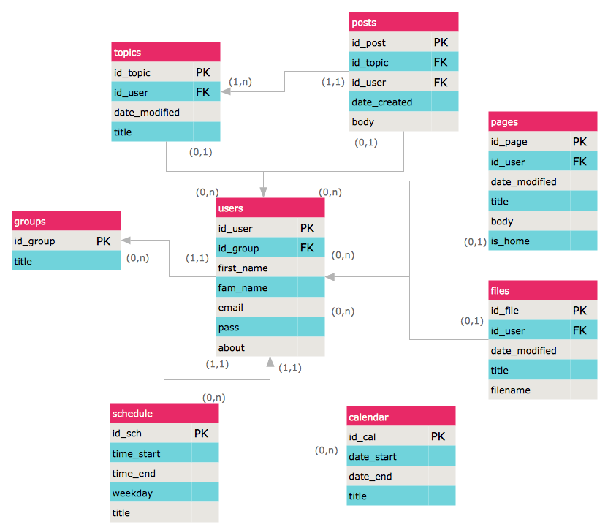
16
Основы построения БД
PAGE
Нотация IDEF1X
Список атрибутов приводится внутри прямоугольника, обозначающего сущность.
Атрибуты, составляющие ключ сущности, группируются в верхней части прямоугольника и отделяются горизонтальной чертой (помечаются).

Slide 17
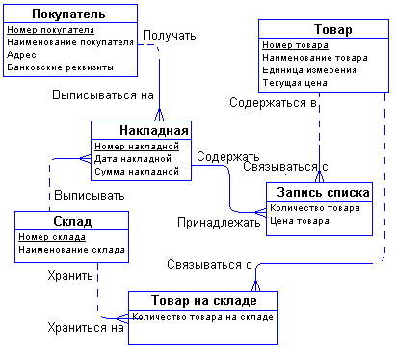
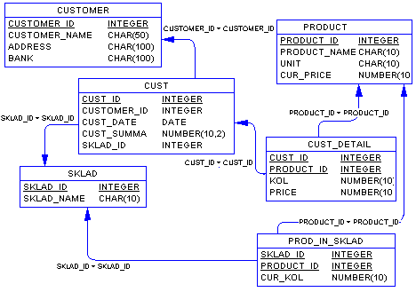
17
Основы построения БД
PAGE
Концептуальная и физическая схема БД
В концептуальной диаграмме не учитываются особенности конкретной СУБД, но по ней можно построить физическую диаграмму, в которой, например, будут учитываться допустимые типы СУБД, наименования полей и таблиц, ограничения целостности и т.п.

Slide 18
18
Основы построения БД
PAGE
…
Задание № 2.
Используя набор атрибутов сущностей предметной области БАНК, составить диаграмму «сущность-связь» (ER) и физическую диаграмму БД.
МЕНЕДЖЕР |  | ФИЛИАЛ
Номер менеджера (НМ) |  | Номер филиала (НФ)
Стаж работы (СТАЖ) |  | Адрес филиала (АДР_Ф)
Специальность (СПЕЦ)
 |  | КЛИЕНТ
СЧЕТ |  | Номер клиента (НК)
Номер счета (НС) |  | Ф.И.О. клиента (ФИО_К)
Тип счета (ТИП) |  | Социальное положение (СОЦ)
Остаток на счете (ОСТ) |  | Адрес клиента (АДР_К)

Slide 19
19
Основы построения БД
PAGE
…
МОДЕЛИ ДАННЫХ

Slide 20
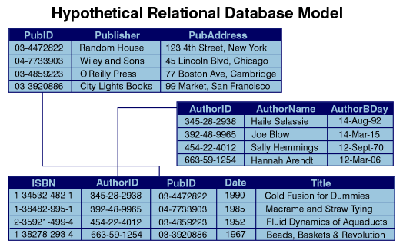
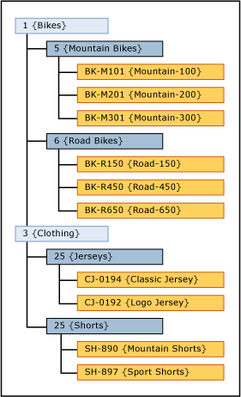
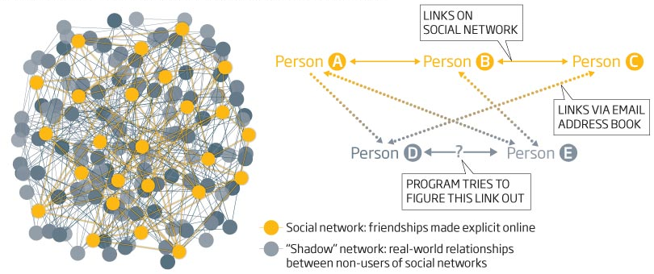
20
Основы построения БД
PAGE
Модели данных
Существуют три основных типа представлений моделей данных:
- иерархическая модель данных (hierarchical data model).
- сетевая модель данных (network data model),
- реляционная модель данных (relational data model).

Slide 21
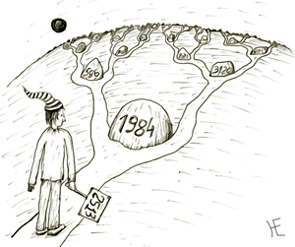
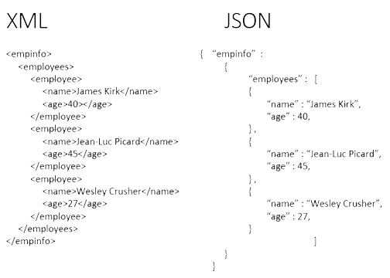
21
Основы построения БД
PAGE
Иерархическая модель
Одной из первых моделей данных была иерархическая модель, предложенная компанией IBM в конце 1960-х гг. в СУБД IMS (Information Management System). Такая модель данных представляется набором деревьев, связанных друг с другом по принципу построения иерархических структур.
В современных информационных системах такими иерархическими моделями данных пользуются при составлении структур в формате XML (JSON).
В них допускается вложенность типов, каждый из которых находится на некотором уровне. Тип «узел» является составным. Он включает в себя ссылки на подобъекты («поддеревья»), каждый из которых, и свою очередь, является типом «узел» с другими вложенными объектами. Каждое «дерево» состоит из одного «корневого» объекта (узла) и упорядоченного набора (возможно, пустого) подчиненных узлов.

Slide 22
22
Основы построения БД
PAGE
Иерархическая модель
Для организации физического размещения иерархических данных в памяти могут использоваться следующие группы методов:
представление линейным списком с последовательным распределением памяти (адресная арифметика, левосписковые структуры);
представление связными линейными списками (методы, использующие указатели и справочники).
Организация данных в иерархической модели предполагает обязательное сочетание родительского и дочернего объектов данных. Эти объекты данных характеризуются следующими структурными элементами:
атрибут — наименьшая единица элемента данных, обозначающая функциональную сущность описываемого свойства объекта;
запись — группа атрибутов, обозначающая конкретный экземпляр описываемого объекта;
групповое отношение — связь между записями разных типов, которая отражает взаимодействие родительской и дочерней записей;
ключевой элемент — атрибут, который может содержать только уникальные значения для каждой записи.

Slide 23
23
Основы построения БД
PAGE
Иерархическая модель
Основное правило контроля целостности формулируется следующим образом; потомок не может существовать без родителя, а у некоторых родителей может не быть потомков.
Механизмы поддержания целостности связей между записями различных деревьев отсутствуют, т.к. между предками и потомками автоматически поддерживается контроль целостности связей.
Достоинства: эффективное использование памяти и неплохие показатели времени выполнения основных операций над данными. Иерархическая модель данных удобна для работы с иерархически упорядоченной информацией.
Недостатки: громоздкость для обработки информации с достаточно сложными логическими связями, а также сложность понимания для обычного пользователя. Возникает дублирование сведений (создание парных записей). Реализуется только связь типа 1:M (один — ко — многим).
На иерархической модели данных основано сравнительно ограниченное количество СУБД, в числе которых можно назвать зарубежные системы IMS, PC/Focus, Team-Up и Data Edge.

Slide 24

24
Основы построения БД
PAGE
Сетевая модель
Сетевая модель, как и иерархическая, была разработана в 1960-х гг. Одним из первых вариантов ее реализации (начало 1970-х гг.) стала система CODASYL (Conference on Data System Languages). Сетевая модель формулируется теми же терминами, что и иерархическая.
В отличие от иерархической модели в сетевой модели возможна организация отношений, где будут связаны несколько записей-владельцев. Зачастую такие записи-связки являются пустыми, отражая только взаимосвязь элементов данных, и обеспечивают возможность организации связи N:M (многие — ко многим).

Slide 25
25
Основы построения БД
PAGE
Сетевая модель: достоинства и недостатки
Достоинства: возможность эффективной реализации по показателям затрат памяти и оперативности, допустимости образования произвольных связей.
Недостатки: сетевая модель предполагает рассмотрение связей только на уровне групповых отношений, что не позволяет эффективно обеспечивать целостность информации и полностью избавиться от дублирования данных. Также недостатками сетевой модели является высокая сложность организации структуры памяти и жесткость модели, что приводит к необходимости полного пересмотра модели при появлении новых условий в предметной области, требующих внесения изменений в структуры данных.
Наиболее известными сетевыми СУБД являются следующие: IDMS, db_Vistal, КОМПАС.

Slide 26
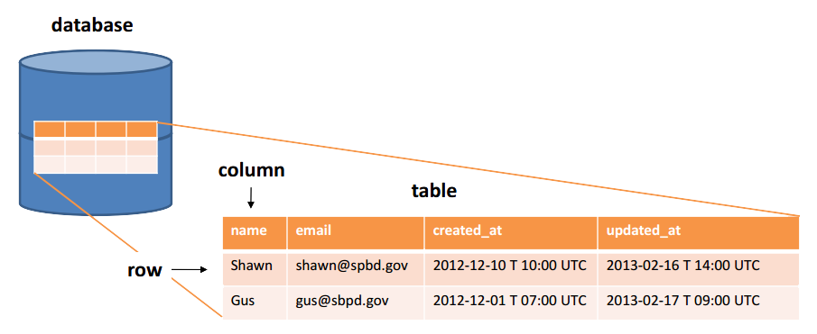
26
Основы построения БД
PAGE
Реляционная модель
Реляционная модель данных предложена сотрудником фирмы IВМ Эдгаром Коддом и основывается на понятии отношение (relation). Наглядной формой представления отношения является привычная для человеческого восприятия двумерная таблица.
Таблица имеет строки (записи) и столбцы (колонки). Каждая строка таблицы имеет одинаковую структуру и состоит из полей. Строкам таблицы соответствуют кортежи, а столбцам — атрибуты отношения.
Каждый из подобъектов таблицы имеет одинаковую структуру или свойства, описываемые соответствующими значениями полей записей. Поскольку в рамках одной таблицы не удается описать более сложные логические структуры данных из предметной области, применяют связывание таблиц.

Slide 27
27
Основы построения БД
PAGE
Реляционная модель
Достоинства: простота, понятность и удобство физической реализации. Именно простота и понятность для пользователя явились основной причиной их широкого использования. Проблемы же эффективности обработки данных этого типа оказались технически вполне разрешимыми.
Недостатки: отсутствие стандартных средств идентификации отдельных записей и сложность описания иерархических и сетевых связей.
Примерами зарубежных реляционных СУБД являются следующие: MS Access, Oracle.

Slide 28
28
Основы построения БД
PAGE
…
ПРАВИЛА КОДДА ДЛЯ РЕЛЯЦИОННОЙ МОДЕЛИ

Slide 29
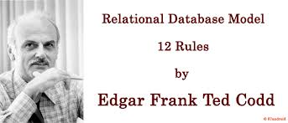

29
Основы построения БД
PAGE
Реляционная модель данных
Понятие модели данных в области баз данных было введено английским математиком Эдгаром Коддом применительно к реляционным системам и наиболее эффективно используется именно в данном контексте.
Им были предложены «12 правил Кодда» (Codd's 12 rules) — 12 правил, которым должна удовлетворять каждая система управления реляционными базами данных.
Система управления базами данных (СУБД) – это совокупность языковых и программных средств, предназначенных для создания, ведения и совместного использования БД многими пользователями. Современная СУБД содержит в своем составе программные средства создания баз данных, средства работы с данными и сервисные средства.

Slide 30
30
Основы построения БД
PAGE
12 правил Кодда
Явное представление данных (The Information Rule). Информация должна быть представлена в виде данных, хранящихся в ячейках. Данные, хранящиеся в ячейках, должны быть атомарны. Порядок строк в реляционной таблице не должен влиять на смысл данных.
Гарантированный доступ к данным (Guaranteed Access Rule). Доступ к данным должен быть свободен от двусмысленности. К каждому элементу данных должен быть гарантирован доступ с помощью комбинации имени таблицы, первичного ключа строки и имени столбца.
Полная обработка неизвестных значений (Systematic Treatment of Null Values). Неизвестные значения NULL, отличные от любого известного значения, должны поддерживаться для всех типов данных при выполнении любых операций. Например, для числовых данных неизвестные значения не должны рассматриваться как нули, а для символьных данных – как пустые строки.

Slide 31
31
Основы построения БД
PAGE
12 правил Кодда
Доступ к словарю данных в терминах реляционной модели (Dynamic OnLine Catalog Based on the Relational Model). Словарь данных должен сохраняться в форме реляционных таблиц, и система управления реляционными базами данных должна поддерживать доступ к нему при помощи стандартных языковых средств, тех же самых, которые используются для работы с реляционными таблицами, содержащими пользовательские данные.
Словарь данных (СД) представляет собой подсистему БнД, предназначенную для централизованного хранения информации о структурах данных, взаимосвязях файлов БД друг с другом, типах данных и форматах их представления, принадлежности данных пользователям, кодах защиты и разграничения доступа и т.п.
Полнота подмножества языка (Comprehensive Data Sublanguage Rule). Система управления реляционными базами данных должна поддерживать единственный язык, который позволяет выполнять все операции доступа к данным: операции определения данных, манипулирования данными, управления доступом к данным, управления транзакциями.

Slide 32
32
Основы построения БД
PAGE
12 правил Кодда
Возможность модификации представлений (View Updating Rule). Каждое представление должно поддерживать все операции манипулирования данными, которые поддерживают реляционные таблицы: операции выборки, вставки, модификации и удаления данных.
Наличие высокоуровневых операций управления данными (High-Level Insert, Update, and Delete). Операции вставки, модификации и удаления данных должны поддерживаться не только по отношению к одной строке реляционной таблицы, но по отношению к любому множеству строк.
Физическая независимость данных (Physical Data Independence). Приложения не должны зависеть от используемых способов хранения данных на носителях, от аппаратного обеспечения компьютеров, на которых находится реляционная база данных.
Логическая независимость данных (Logical Data Independence). Представление данных в приложении не должно зависеть от структуры реляционных таблиц. Если в процессе нормализации одна реляционная таблица разделяется на две, представление должно обеспечить объединение этих данных, чтобы изменение структуры реляционных таблиц не сказывалось на работе приложений.

Slide 33
33
Основы построения БД
PAGE
12 правил Кодда
Независимость контроля целостности (Integrity Independence). Вся информация, необходимая для поддержания целостности, должна находиться в словаре данных. Язык для работы с данными должен выполнять проверку входных данных и автоматически поддерживать целостность данных.
Дистрибутивная независимость (Distribution Independence). База данных может быть распределенной, может находиться на нескольких компьютерах, и это не должно оказывать влияние на приложения. Перенос базы данных на другой компьютер не должен оказывать влияния на приложения.
Согласование языковых уровней (Non-Subversion Rule). Не должно быть иного средства доступа к данным, отличного от стандартного языка для работы с данными. Если используется низкоуровневый язык доступа к данным, он не должен игнорировать правила безопасности и правила целостности, которые поддерживаются языком более высокого уровня.

Slide 34

34
Основы построения БД
PAGE
Трактовка К. Дейта
Одним из первых осознал важность работ Э. Ф. Кодда по реляционной модели Кристофер Дейт. В своих работах К. Дейт развил теорию Кодда применительно к прикладным задачам проектирования реляционных баз данных.
Согласно трактовке Дейта, реляционная модель состоит из трех частей, описывающих разные аспекты реляционного подхода:
1. структурная часть;
2. манипуляционная часть;
3. целостная часть.

Slide 35
35
Основы построения БД
PAGE
Трактовка К. Дейта
В структурной части фиксируется, что единственной структурой данных, используемой в реляционных БД, является нормализованное n-арное отношение. Определяются понятия доменов, атрибутов, кортежей, заголовка, тела и переменной отношения.
В манипуляционной части определяются две группы языков, имеющие в качестве своей математической основы теоретические языки запросов, предложенные Э.Коддом и основанные на:
• реляционной алгебре;
• реляционном исчислении.
Эти языки эквивалентны друг другу по своим возможностям. Существуют правила преобразования запросов между ними.
В целостной части реляционной модели данных фиксируются два базовых требования целостности, которые должны поддерживаться в любой реляционной СУБД. Это целостность сущности и ссылок.

Slide 36
36
Основы построения БД
PAGE
…
ОСНОВНЫЕ ПОНЯТИЯ РЕЛЯЦИОННЫХ БД

Slide 37
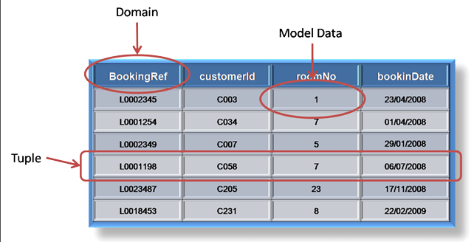
37
Основы построения БД
PAGE
Отношение
Пусть даны N множеств D₁,D₂, …. D_{n} (домены), отношением R над этими множествами называется множество упорядоченных N-кортежей вида <d₁,d₂,...d_{n}>, где d₁ принадлежит D₁ и т.д. Сущности записываются в БД в виде таблиц. Каждая строка таблицы представляет собой кортеж.
Множества D₁,D₂,..D_{n} называются доменами отношения R. Каждый элемент кортежа представляет собой значение одного из атрибутов, соответствующего одному из доменов.
В 14 в. английский монах В.Оккам ввел принцип, ставший методологической основой современной науки Entia non sunt multiplicanda sine necessitate (лат. сущности не следует умножать без необходимости).

Slide 38
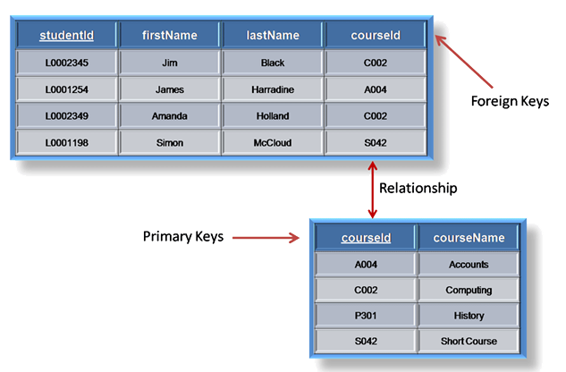
38
Основы построения БД
PAGE
Связи между отношениями
Требование целостности сущности можно сформулировать так: у любой переменной отношения должен существовать первичный ключ, и никакое значение первичного ключа в кортежах не должно содержать неопределенных значений.
В реляционной БД таблицы взаимосвязаны и соотносятся друг с другом как главные и подчиненные.
Связь главной и подчиненнной таблицы осуществляется через первичный ключ (primary key) главной таблицы и внешний ключ (foreign key) подчиненной таблицы.
Внешний ключ это атрибут или набор атрибутов, который в главной таблице является первичным ключем.

Slide 39
39
Основы построения БД
PAGE
Значения NULL
Теоретически любой кортеж, добавляемый в отношение, должен содержать все характеристики моделируемой им сущности. Однако в момент добавления записи значения некоторых атрибутов могут быть неизвестны.
Эдгар Кодд предложил использовать в таких случаях неопределенные значения NULL. Неопределенное значение не принадлежит никакому типу данных.
В БД, поддерживающих понятие NULL, при описании поля таблицы определяется, может ли оно быть пустым. Если да, то в это поле можно не записывать никакого значения, и это поле будет иметь значение NULL. Значение NULL можно явно записать в такое поле.
Большинство СУБД не разрешает значение NULL для полей, являющихся частью первичного ключа таблицы.
В полях внешних ключей NULL допускается. Наличие NULL в поле внешнего ключа может трактоваться как признак отсутствия связанной записи, и для такого внешнего ключа не требуется исполнение правил ссылочной целостности, обязательных для любого другого значения внешнего ключа.

Slide 40
40
Основы построения БД
PAGE
…
ПОНЯТИЕ ЦЕЛОСТНОСТИ БД

Slide 41
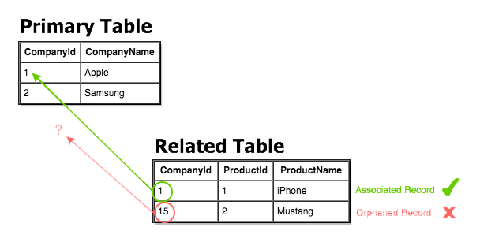
41
Основы построения БД
PAGE
Целостность по ссылкам
Ссы́лочная це́лостность (referential integrity) — необходимое качество реляционной базы данных, заключающееся в отсутствии в любом её отношении внешних ключей, ссылающихся на несуществующие кортежи в этом или других отношениях.
Требование целостности по ссылкам (целостности внешнего ключа) состоит в том, что для каждого значения внешнего ключа должен найтись кортеж с таким же значением первичного ключа, либо значение внешнего ключа должно быть полностью неопределенным (т. е. ни на что не указывать).
Проблему контроля того, чтобы база данных не включала никаких неверных значений внешних ключей, называют проблемой поддержания ссылочной целостности.
Ограничение, в соответствии с которым значения данного внешнего ключа должны отвечать значениям соответствующих потенциальных ключей, называют ссылочным ограничением.

Slide 42
42
Основы построения БД
PAGE
Целостность по ссылкам
Существуют три подхода, поддерживающих целостность по ссылкам при удалении данных.
Запрет. Удаление кортежа, на который имеются ссылки, производить запрещается (т. е. сначала нужно либо удалить ссылающиеся кортежи, либо соответствующим образом изменить значения их внешнего ключа). При попытке удаления кортежа операция блокируется и возвращается ошибка.
Обнуление внешних ключей. При удалении кортежа, на который имеются ссылки, во всех ссылающихся кортежах значение внешнего ключа автоматически становится полностью неопределенным (NULL).
Каскадное удаление. При удалении кортежа из отношения, на которое ведет ссылка, из ссылающегося отношения автоматически удаляются все ссылающиеся кортежи. Если хотя бы для одной из ссылающихся записей это невозможно (например, если поле внешнего ключа описано так, что его нельзя обнулять), то удаление запрещается.
В развитых реляционных СУБД обычно можно выбрать способ поддержания целостности по ссылкам для каждого случая определения внешнего ключа. Конечно, для принятия такого решения необходимо анализировать требования конкретной прикладной области.

Slide 43
43
Основы построения БД
PAGE
…
НОРМАЛИЗАЦИЯ БД

Slide 44
44
Основы построения БД
PAGE
Нормализация данных
Нормальная форма — требование, предъявляемое к структуре таблиц реляционных баз данных для устранения из базы избыточных функциональных зависимостей между атрибутами (полями таблиц).
Метод нормальных форм (НФ) состоит в сборе информации о объектах решения задачи в рамках одного отношения и последующей декомпозиции этого отношения на несколько взаимосвязанных отношений на основе процедур нормализации отношений.
Аномалией называется такая ситуация в таблице БД, которая приводит к противоречию в БД либо существенно усложняет обработку БД (излишнее дублирование данных ).
Аномалии-модификации - изменение одних данных может повлечь просмотр всей таблицы и соответствующее изменение некоторых записей таблицы.
Аномалии-удаления — при удалении какого либо кортежа из таблицы может пропасть информация, которая не связана на прямую с удаляемой записью.
Аномалии-добавления - в таблицу нельзя добавить запись, пока она не полная, либо вставка записи требует дополнительного просмотра таблицы.

Slide 45
45
Основы построения БД
PAGE
Нормальные формы и разделение таблиц
Процесс нормализации – это, в основном, процесс разделения таблиц на независимые таблицы без потери информации.
«Без потери информации» означает, что исходную таблицу всегда можно восстановить, выполнив некоторое «соединение» (JOIN) получившихся в результате разделения меньших таблиц.
Разделение таблиц приводит к:
уменьшению зависимости между элементами одной записи;
уменьшению размеров самих таблиц;
уменьшению количества дублирующей информации;
увеличению гибкости в формировании результатов запросов.
Различают несколько «нормальных форм» данных, которые определяются, прежде всего, уровнем зависимости между значениями атрибутов в одной таблице (или записи).
1НФ; 2НФ; 3НФ; НФБК – традиционные, хорошо изученные НФ;
4НФ; 5НФ – формы, введенные для того, чтобы избежать некоторых достаточно редких аномалий;
6НФ; 7НФ – крайне редко используемые нормальные формы.

Slide 46
46
Основы построения БД
PAGE
...
Задание 3
Приведите описание процесса нормализации реляционной БД на основе произвольного примера из нескольких связных таблиц. Достаточно продемонстрировать приведение к 1НФ, 2НФ и 3НФ.

Slide 47


Slide 48
THANKSFOR
COMING
See you soon

